Slide 1
木里中学高中部
数学资源使用培训
赵建超
2021年4月26日

Slide 2
0
资源聚合
一
四川省教育资源公共服务平台
目 录
CONTENTS
二
国家中小学网络云平台
三
四川云教(棠中联盟)
四
四川网络教研平台
五
成都七中网校(东方闻道）

Slide 3
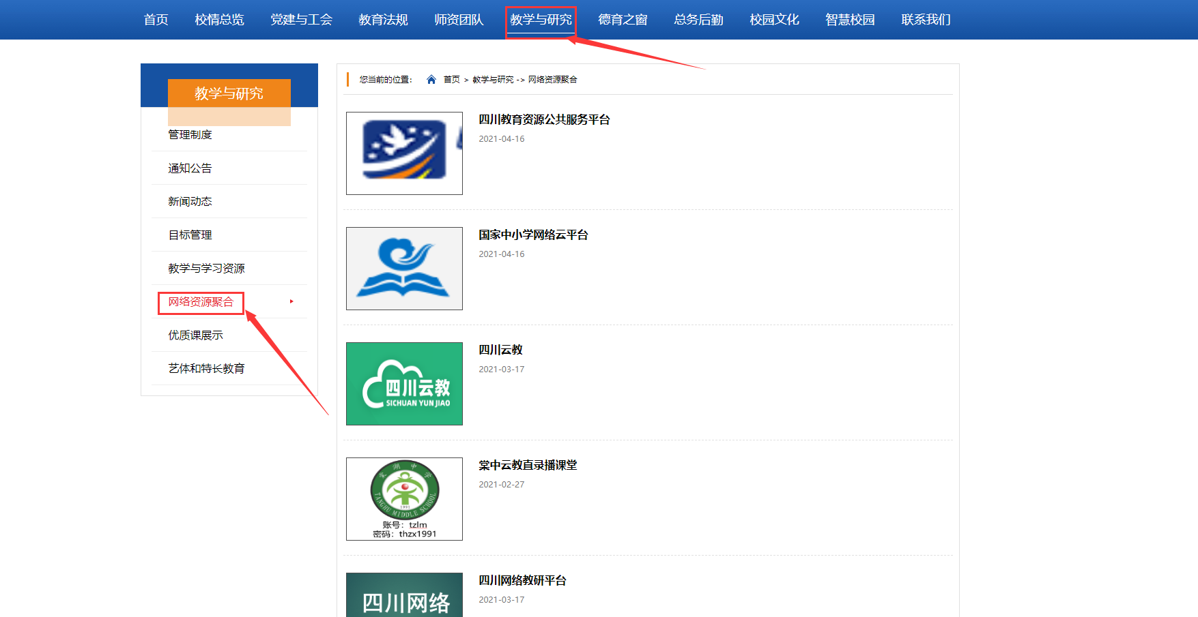
0、资源聚合
官网(www.scmlzx.net)→教学与研究→网络资源聚合

Slide 4
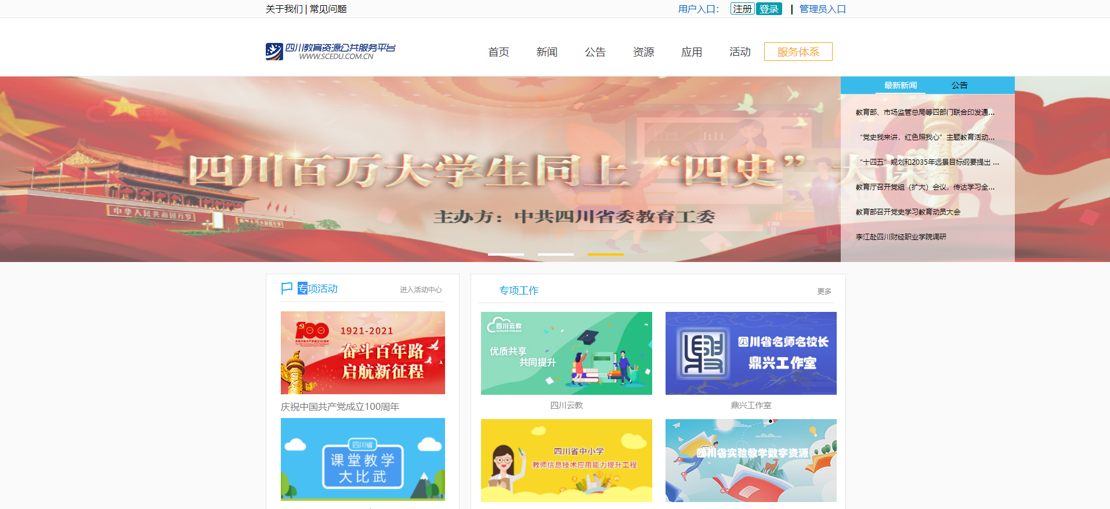
一、四川省教育资源公共服务平台
www.scedu.com.cn

Slide 5
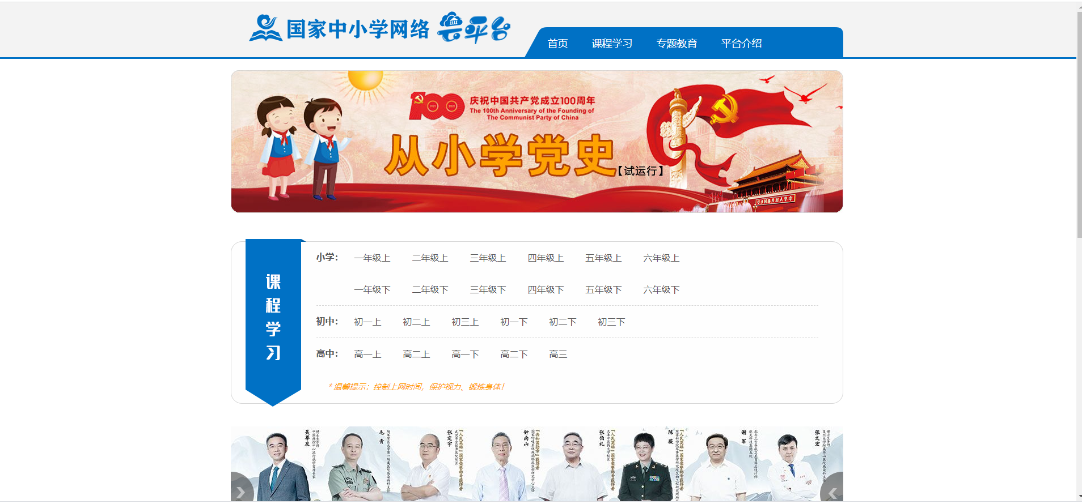
二、国家中小学网络云平台
ykt.eduyun.cn

Slide 6
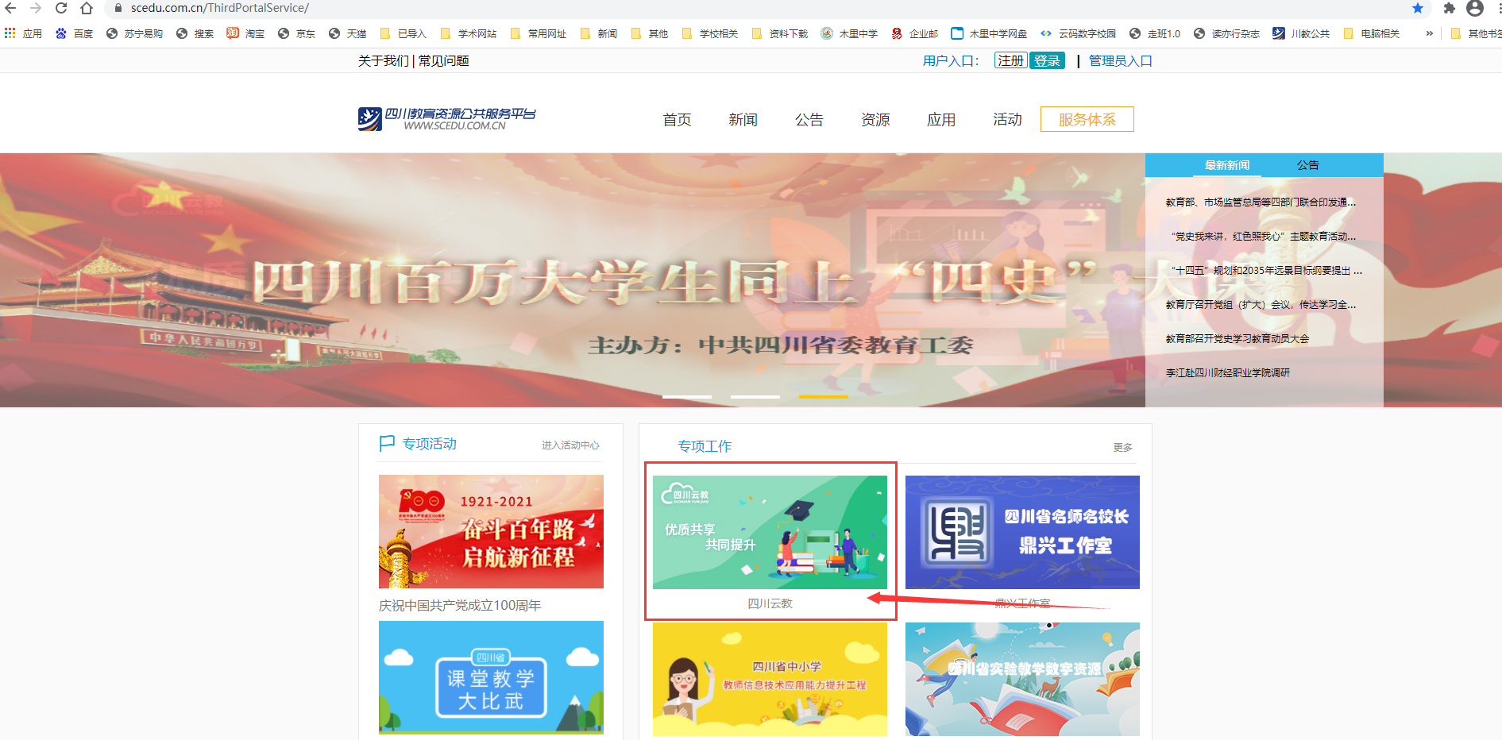
三、四川云教（棠中联盟）

Slide 7
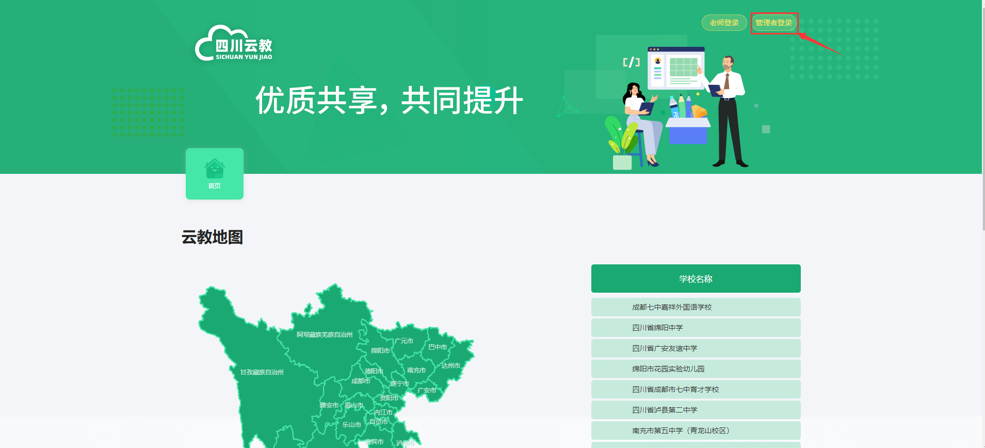
三、四川云教（棠中联盟）
yj.scedu.com.cn

Slide 8
三、四川云教（棠中联盟）
yj.scedu.com.cn
账号 | mlzxyj | mlzxyj1 | mlzxyj2 | mlzxyj3
密码 | Mlzxyj!@#1958

Slide 9
三、四川云教（棠中联盟）
(1)直播和录播课堂
(2)云教名师课堂
(3)云教资源中心
(4)云教培训视频

Slide 10
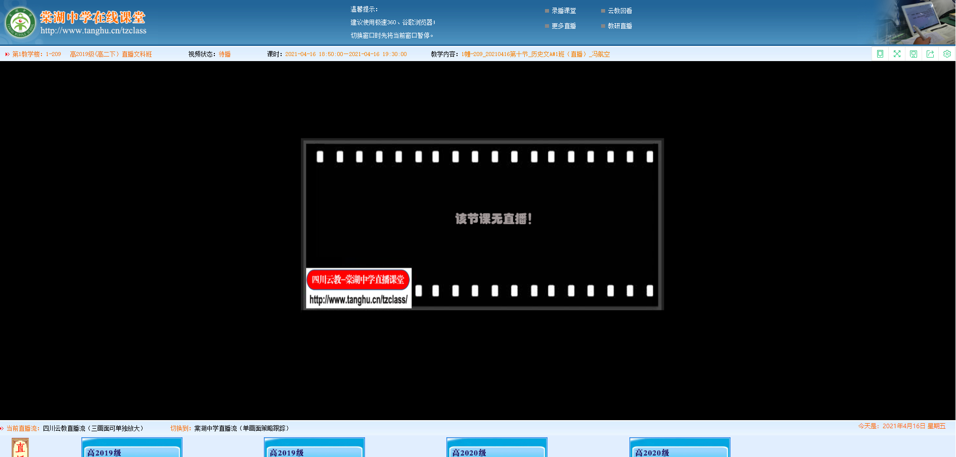
三、四川云教（棠中联盟）
棠中入口：www.tanghu.cn/tzclass

Slide 11
三、四川云教（棠中联盟）

Slide 12
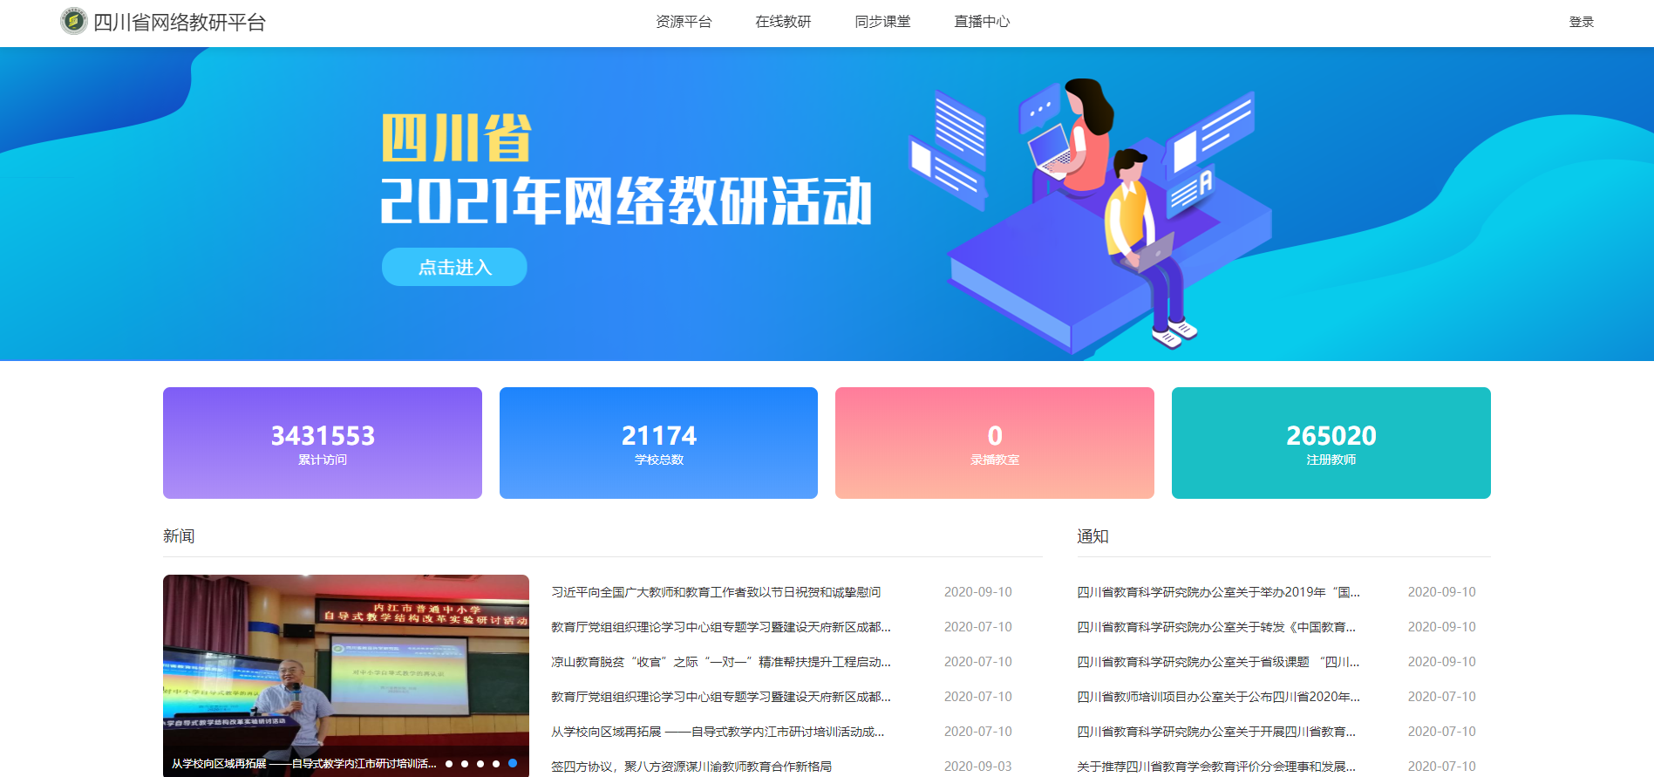
四、四川网络教研平台
地址：47.108.30.203:801

Slide 13
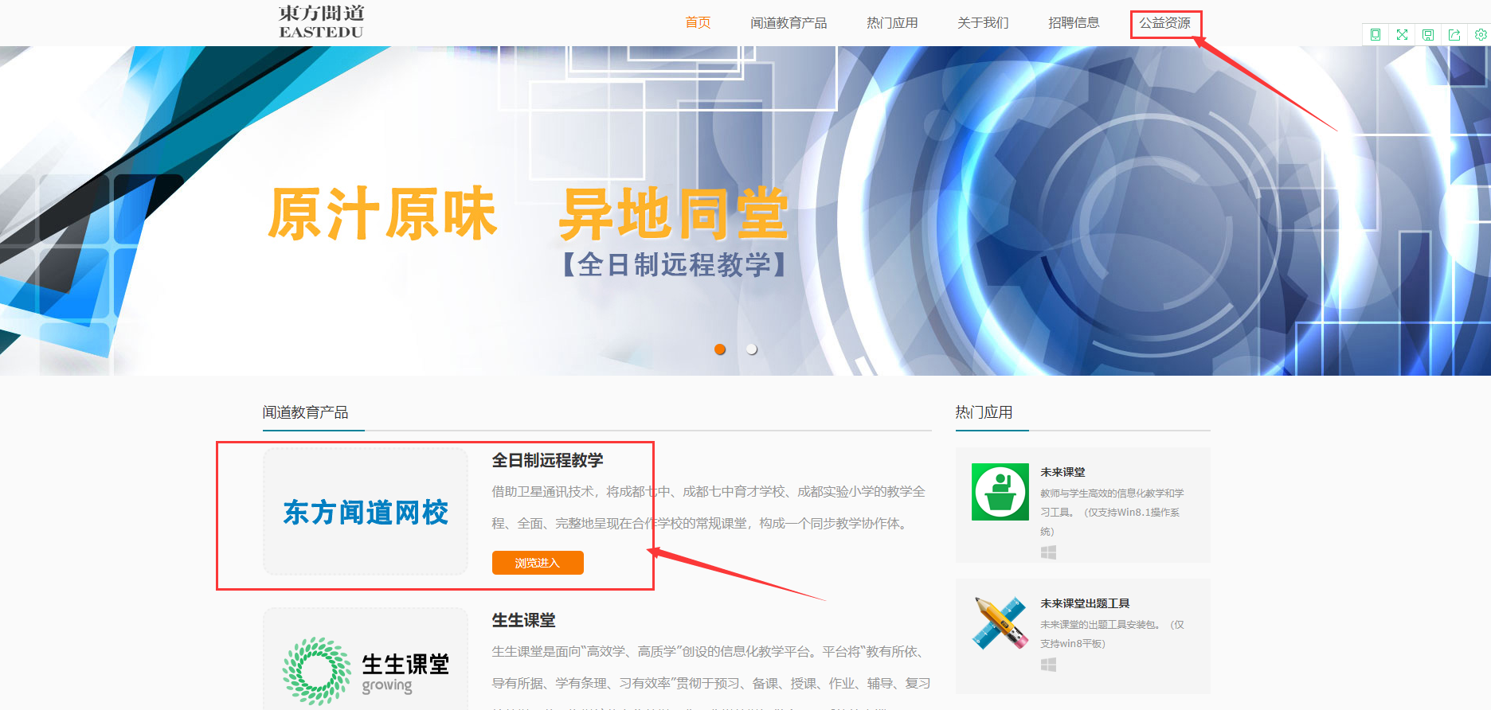
五、成都七中网校（东方闻道）
1
地址：www.eastedu.com
2

Slide 14
五、成都七中网校（东方闻道）
东方闻道网校账号开通情况
年级 | 班级 | 教师姓名 | 科目 | 联系电话
高2023届 | 1班 | 杨吉华 | 政治 | 18383464971
高2023届 | 1班 | 向翠琳 | 英语 | 18782077395
高2023届 | 1班 | 余玉红 | 数学 | 18728914272
高2023届 | 1班 | 卢祥 | 生物 | 17828474117
高2023届 | 1班 | 郑富全 | 化学 | 15828759577
高2023届 | 1班 | 金贵 | 地理 | 18382994840
高2023届 | 1班 | 胡慧芳 | 历史 | 18781535350
高2023届 | 1班 | 叶屏 | 语文 | 15828787828
高2023届 | 1班 | 兰阿布 | 物理 | 15183498023
高2021届 | 9班 | 高琴 | 生物 | 18380584801
高2021届 | 9班 | 任吉红 | 化学 | 13882477932
高2021届 | 9班 | 扎拉 | 数学 | 19915798890
高2021届 | 9班 | 宋加友 | 物理 | 15283457215
高2021届 | 9班 | 刘玲君 | 语文 | 18728948066
高2021届 | 9班 | 肖秀秀 | 英语 | 15760258839

Slide 15
木里中学高中部
数学资源使用培训
赵建超
2021年4月26日

Slide 16
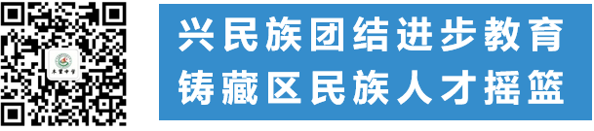
木里中学 赵建超
2021年4月26日

